Slide 1
Цель и задачи исследования
Целью ВКР является:
Создание интеллектуальной системы, которая способна автоматически контролировать и регулировать в режиме реального времени оптимальный микроклимат
Для этого необходимо решить следующие задачи:
- выбор периферийных устройств;
- разработка структурной и функциональной схемы системы;
- разработка электрической схемы подключения периферийных устройств;
- разработка алгоритма управления;
- программирование контроллера;
- тестирование и отладка разработанного устройства.
Оглавление
Слайд 2

Slide 2
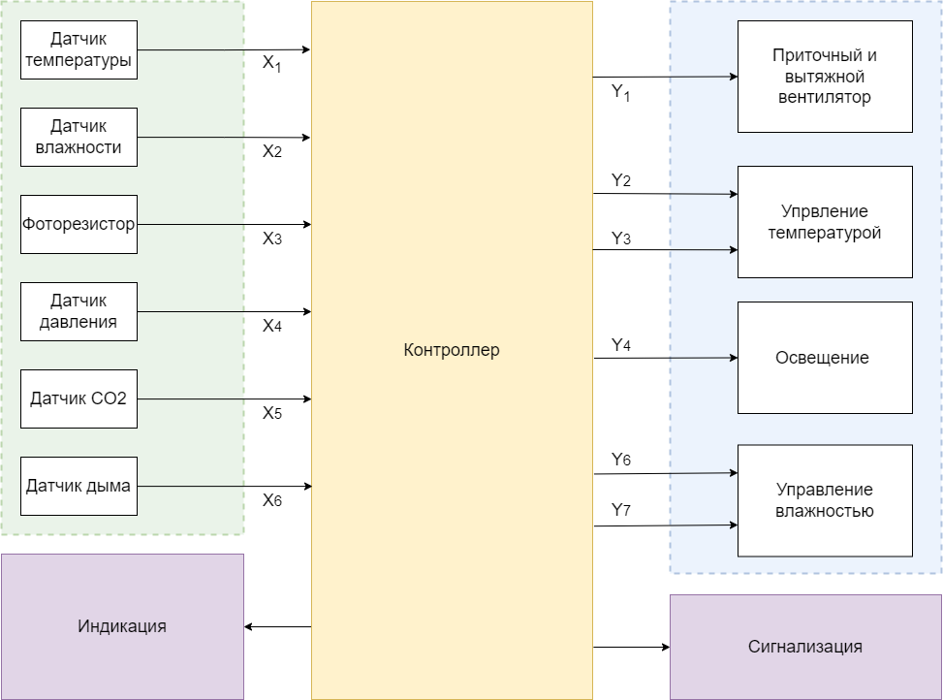
Обобщенная структурная схема устройства
Оглавление
Слайд 3

Slide 3
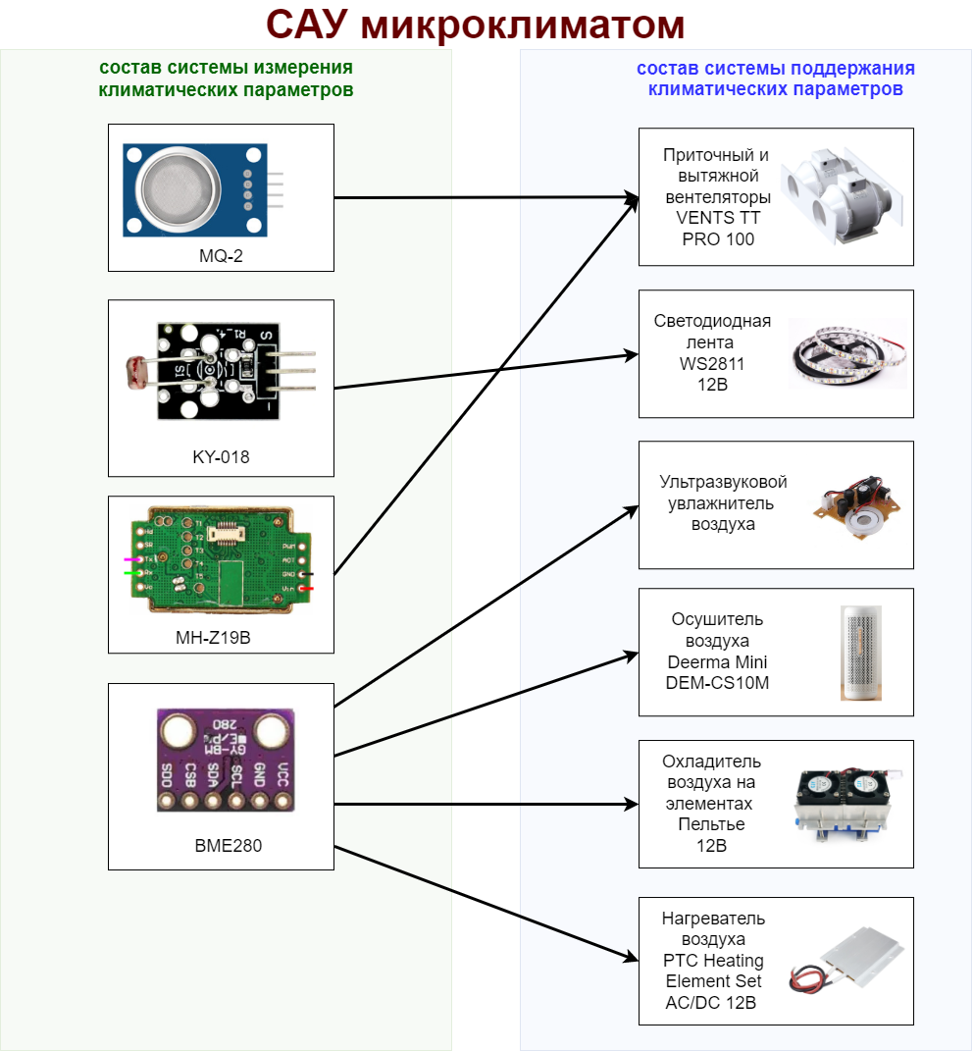
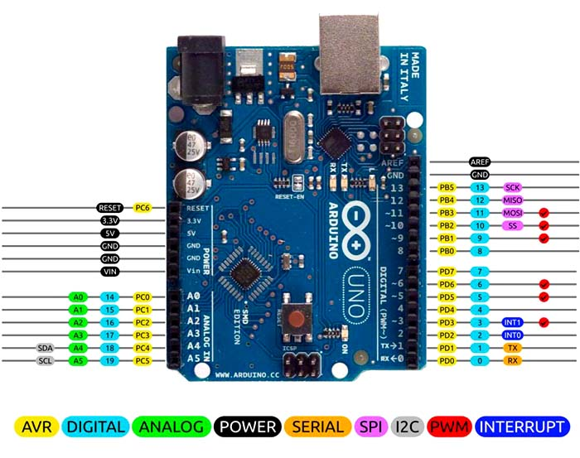

Выбор программных и аппаратных средств
Оглавление
Слайд 4

Slide 4
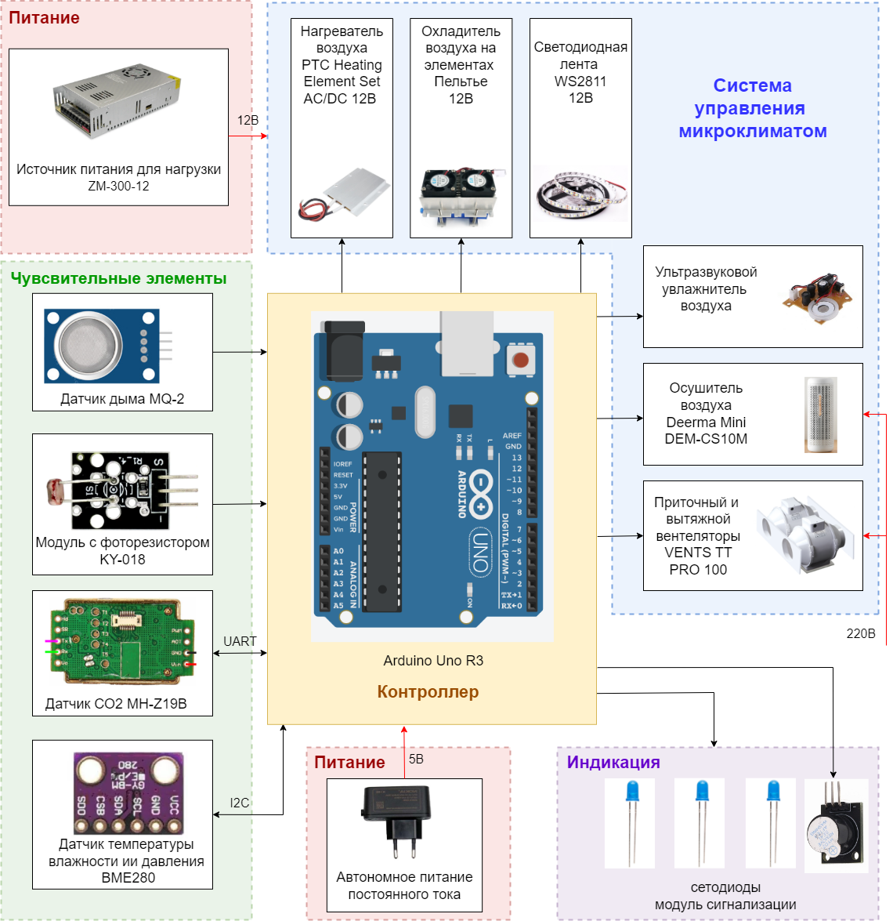
Функциональная схема устройства
Питание от источника 12В:
нагреватель
охладитель
увлажнитель
светодиодная лента
Питание от сети 220В:
вентиляция
осушитель
Питание от Arduino:
датчик дыма
датчик углекислого газа
датчик температуры,
влажности и давления
модуль с фоторезистором
индикация
Оглавление
Слайд 5

Slide 5
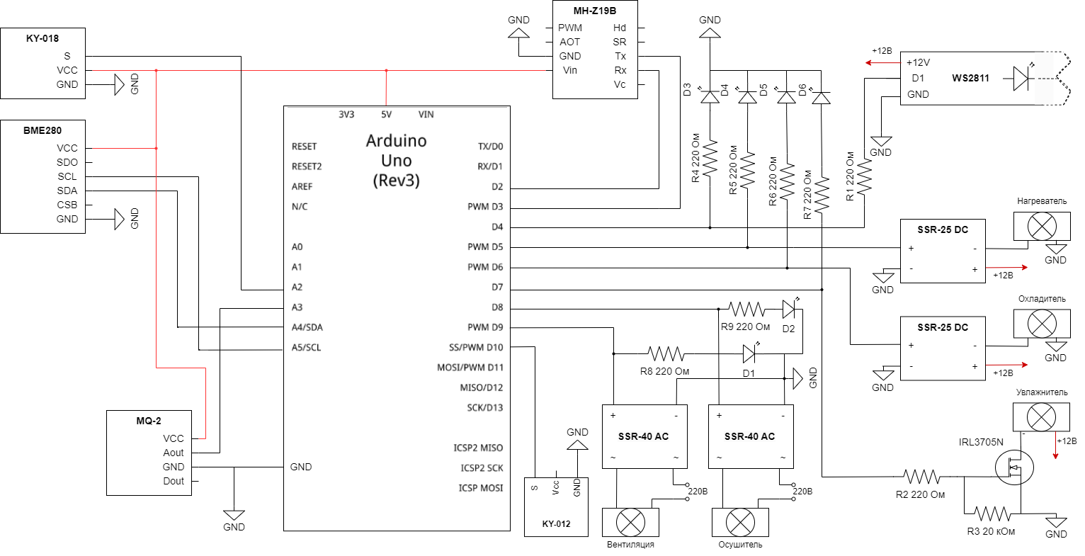
Электрическая схема устройства(с нагрузкой)
Оглавление
Слайд 6

Slide 6
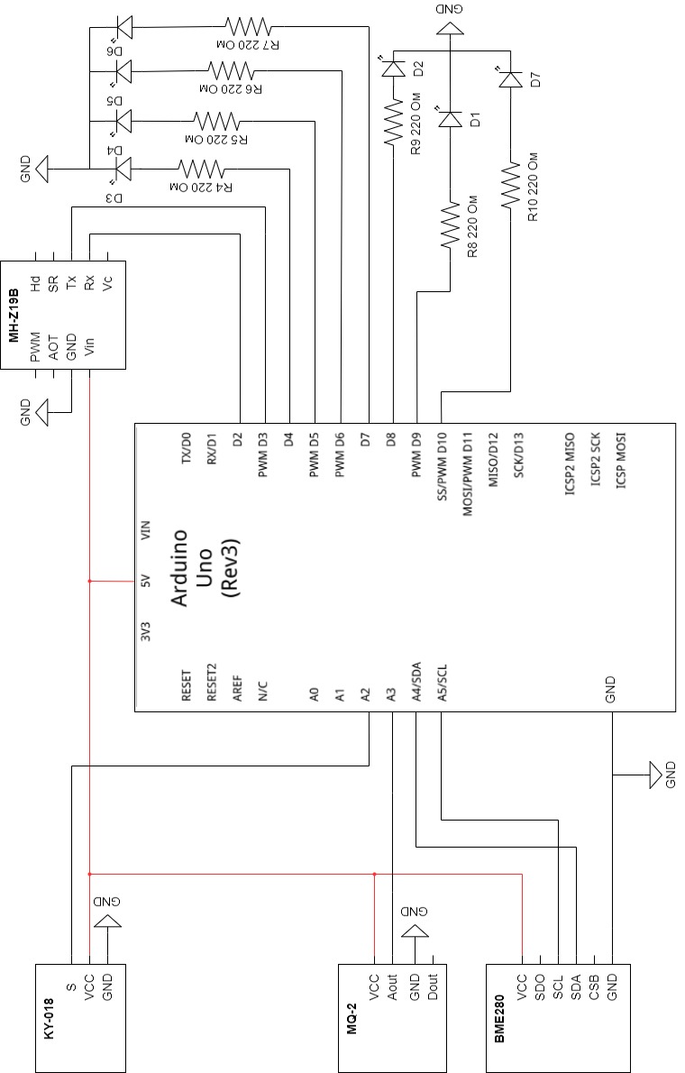
Электрическая схема устройства(без нагрузки)
Индикация:
D1 – вентиляция
D2 – осушитель
D3 – светодиодная лента
D4 – нагреватель
D5 – охладитель
D6 – увлажнитель
D7 – сигнализация о пожаре
Оглавление
Слайд 7

Slide 7
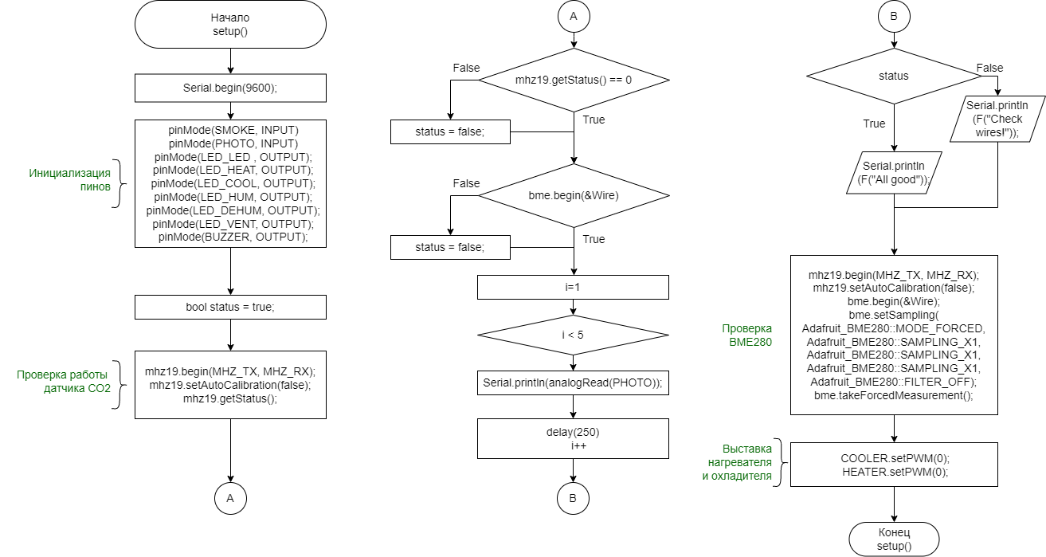
Алгоритм предварительной настройки контроллера
Оглавление
Слайд 8

Slide 8
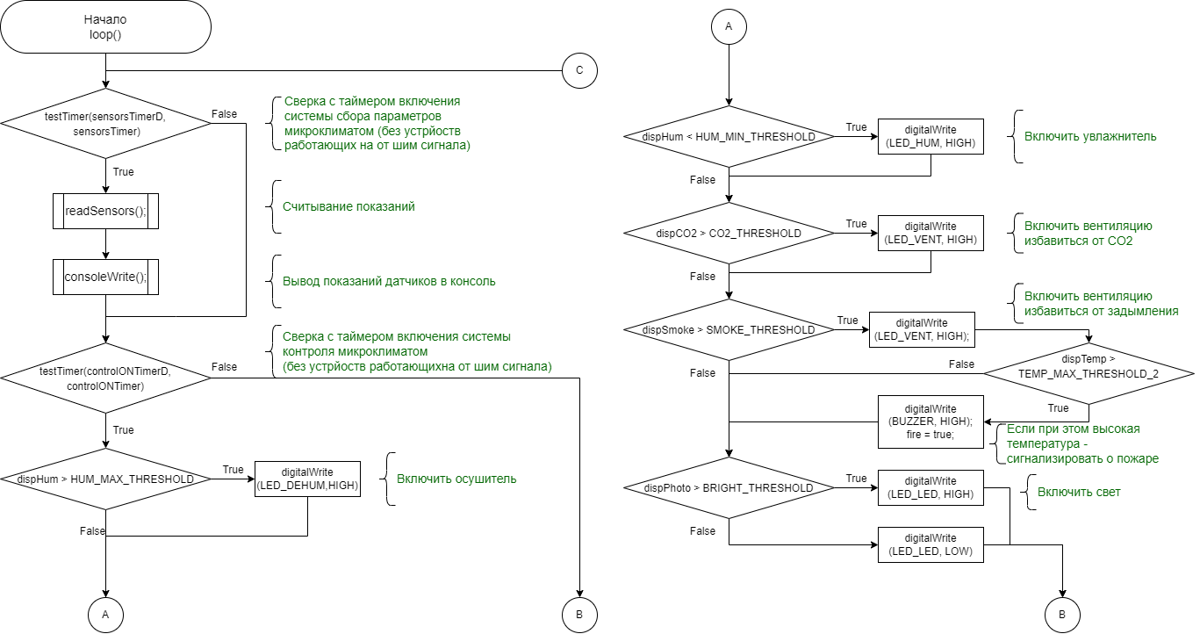
Алгоритм основного цикла (часть 1)
Оглавление
Слайд 9

Slide 9
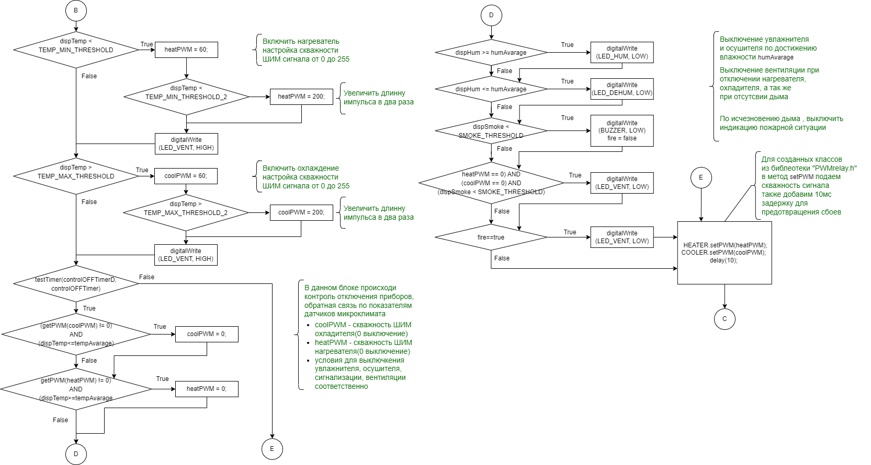
Алгоритм основного цикла (часть 2)
Оглавление
Слайд 10

Slide 10
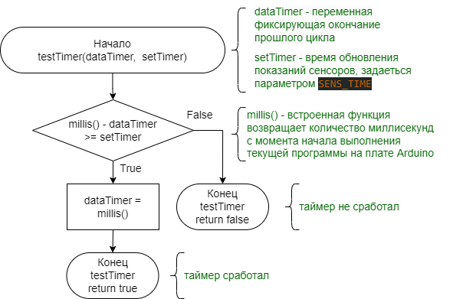
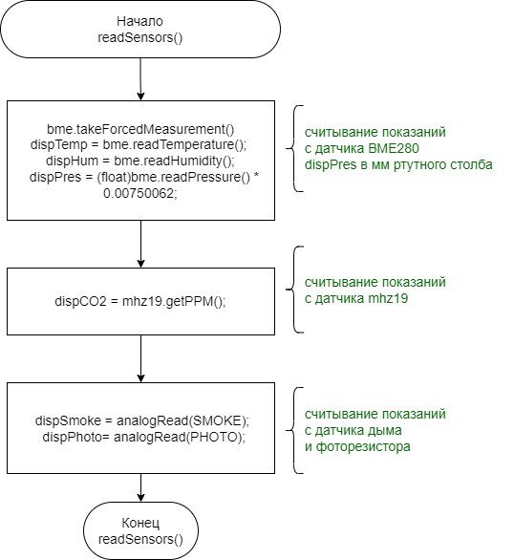
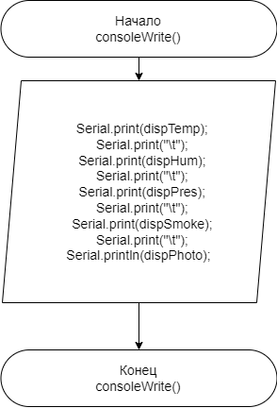
Алгоритмы подфункций используемых в основном цикле
Функция таймера
Функция вывода в консоль
Функция чтения дынных с датчиков
Оглавление
Слайд 11

Slide 11
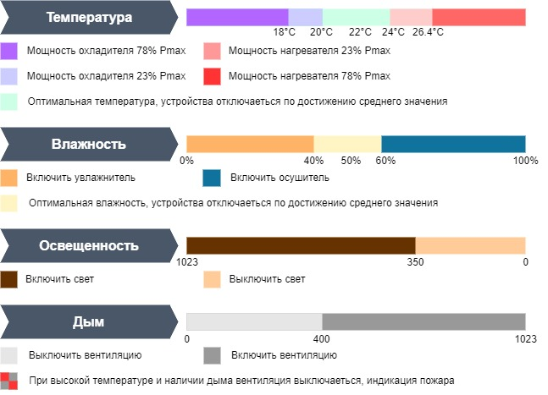
Пороговые значения, визуальная интерпретация
Оглавление
Слайд 12

Slide 12
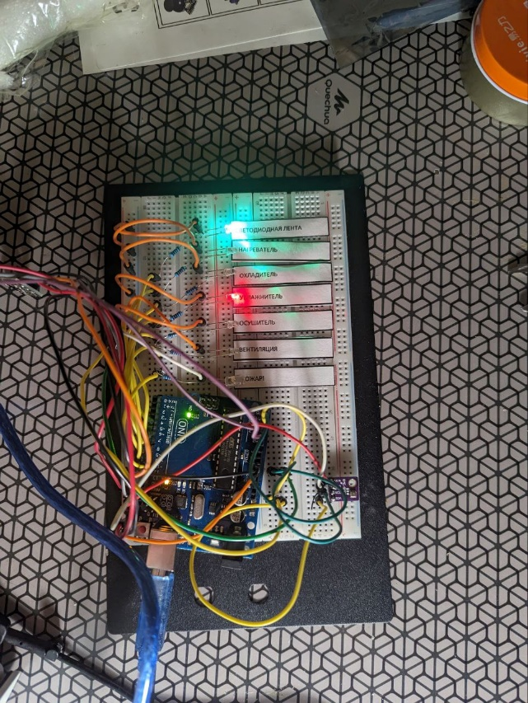
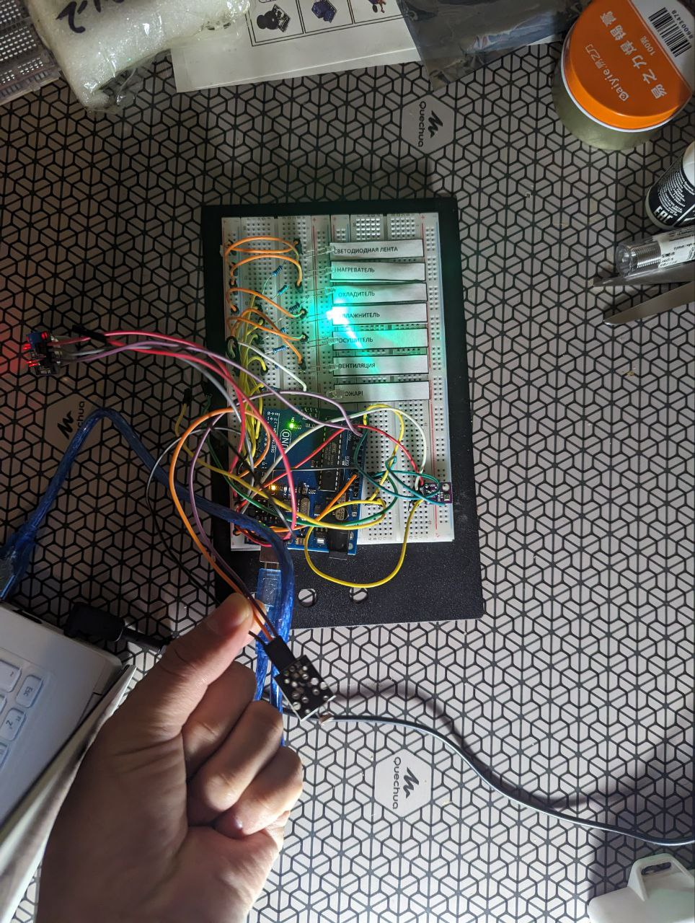
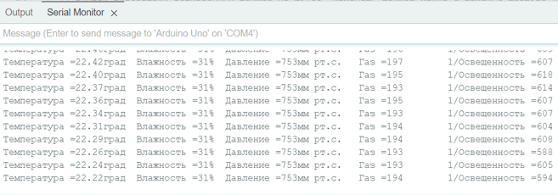
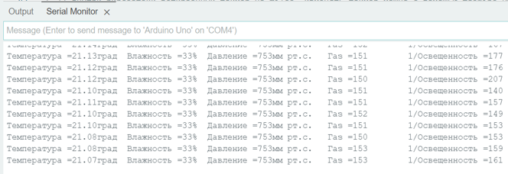
Результаты натурных испытаний (часть 1)
Контрольный замер в условиях микроклимата в комнате
Световое воздействие на фоторезистор
Оглавление
Слайд 13

Slide 13
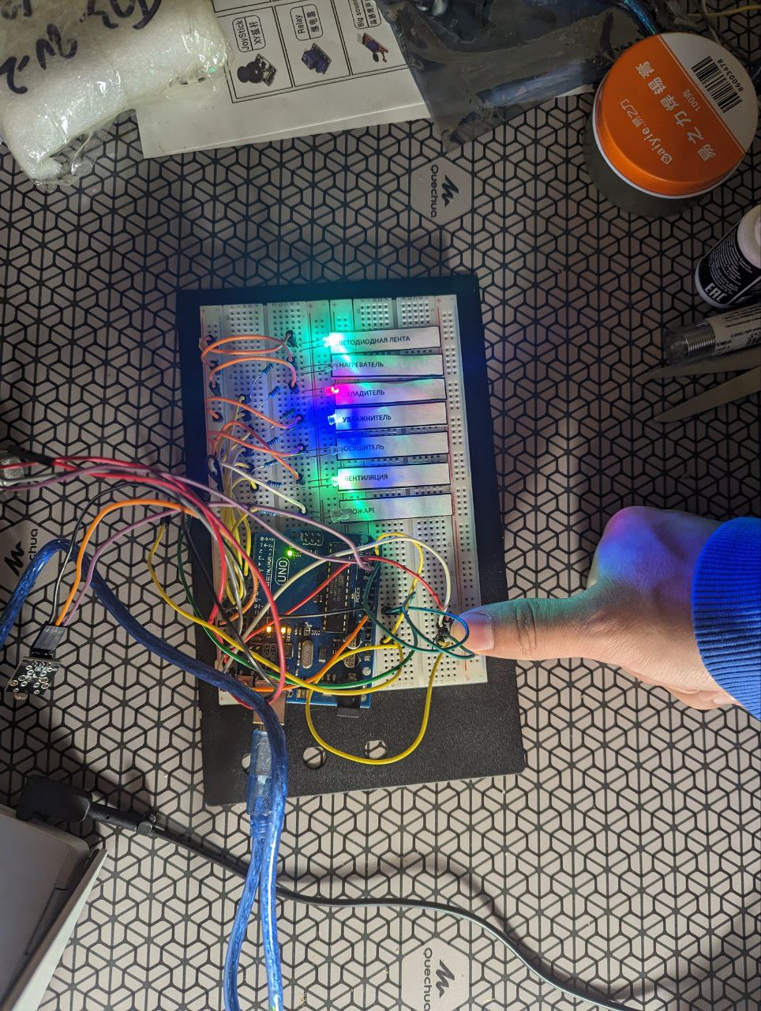
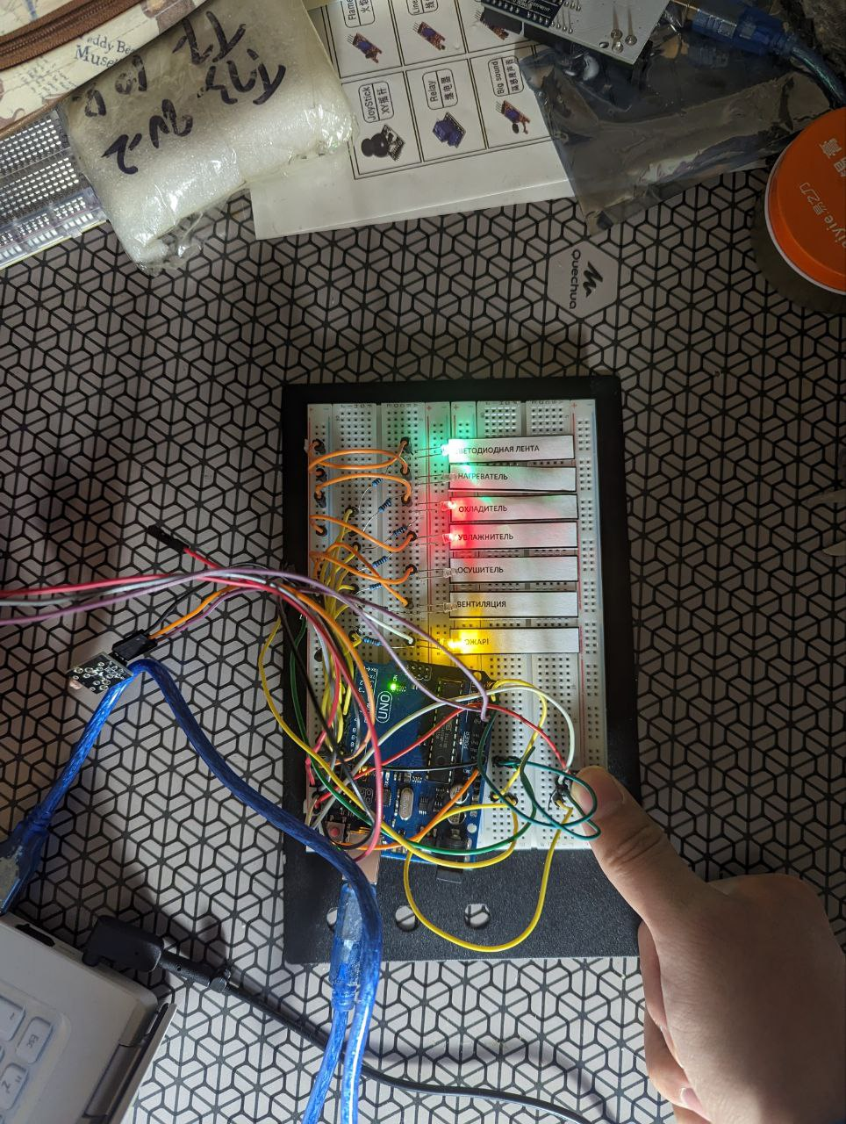
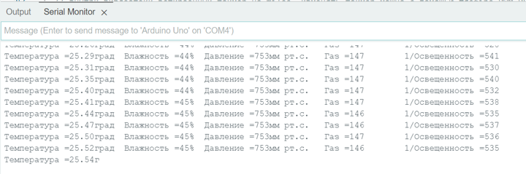
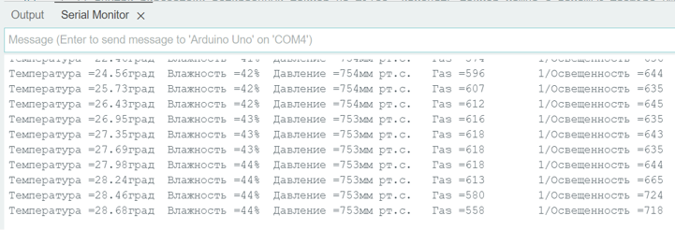
Результаты натурных испытаний (часть 2)
Натурные испытания при высокой температуре и
загазованности
Натурные испытания при высокой температуре
Оглавление
Слайд 14

Slide 14
Заключение
В ходе выполнения работы была разработана структурная, функциональная и электрические схемы САУ микроклиматом помещений. На основе полученных данных был разработан эффективный алгоритм управления, который поддерживает оптимальные параметры микроклимата и регулирует их соответствующим образом.
Результаты испытаний подтвердили эффективность и надежность разработанной системы автоматического управления микроклиматом помещений. Устройство успешно выполнило поставленные задачи. Таким образом, моя реализация схемы, включающей получение данных, индикацию работы устройств и вывод параметров микроклимата в консоль, является важным шагом в создании современной системы управления микроклиматом. Она обеспечивает точность и удобство использования, что делает ее привлекательной для широкого круга потребителей. Дальнейшее развитие данного проекта может составить конкуренцию IoT системам на рынке умных домов
Оглавление
Слайд 15

Slide 15
Навигация по слайдам
Название слайдов | Номер слайда
Цель и задачи исследования | Слайд 2
Обобщенная структурная схема устройства | Слайд 3
Выбор программных и аппаратных средств | Слайд 4
Функциональная схема устройства | Слайд 5
Электрическая схема устройства(с нагрузкой) | Слайд 6
Электрическая схема устройства(без нагрузки) | Слайд 7
Алгоритм предварительной настройки контроллера | Слайд 8
Алгоритм основного цикла (часть 1) | Слайд 9
Алгоритм основного цикла (часть 2) | Слайд 10
Алгоритмы подфункций используемых в основном цикле | Слайд 11
Пороговые значения, визуальная интерпретация | Слайд 12
Результаты натурных испытаний (часть 1) | Слайд 13
Результаты натурных испытаний (часть 2) | Слайд 14
Заключение | Слайд 15

